Slide 1
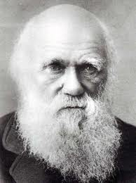
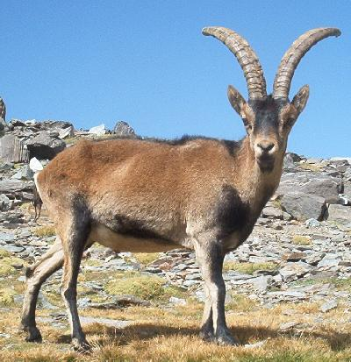
Les cellules animales

Slide 2
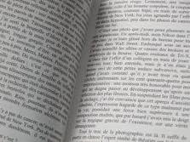
Caractéristiques générales Ȼ animales
Page 22
Structure complexe
Composées de C; H; O; N +…
Composées à 60% d’eau
Baignent dans le liquide interstitiel (solution salée)
Taille variable
Forme variable

Slide 3
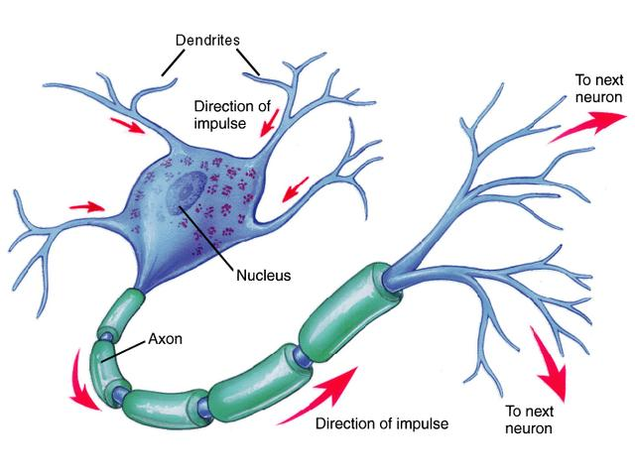
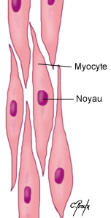
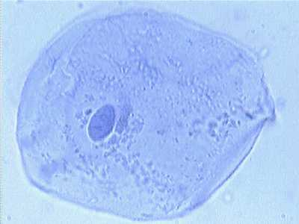
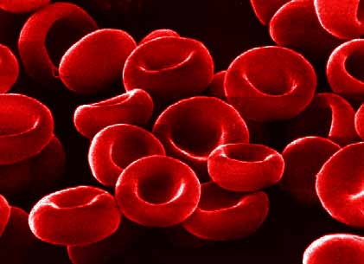
Caractéristiques générales Ȼ animales
Page 22
Diverses formes:

Slide 4
Caractéristiques générales Ȼ animales
Page 22
La structure d’une Ȼ reflète sa fonction

Slide 5
L’anatomie de la Ȼ
Page 23
Formes diverses MAIS structures communes
3 régions principales:
La membrane plasmique
Le cytoplasme
Le noyau

Slide 6
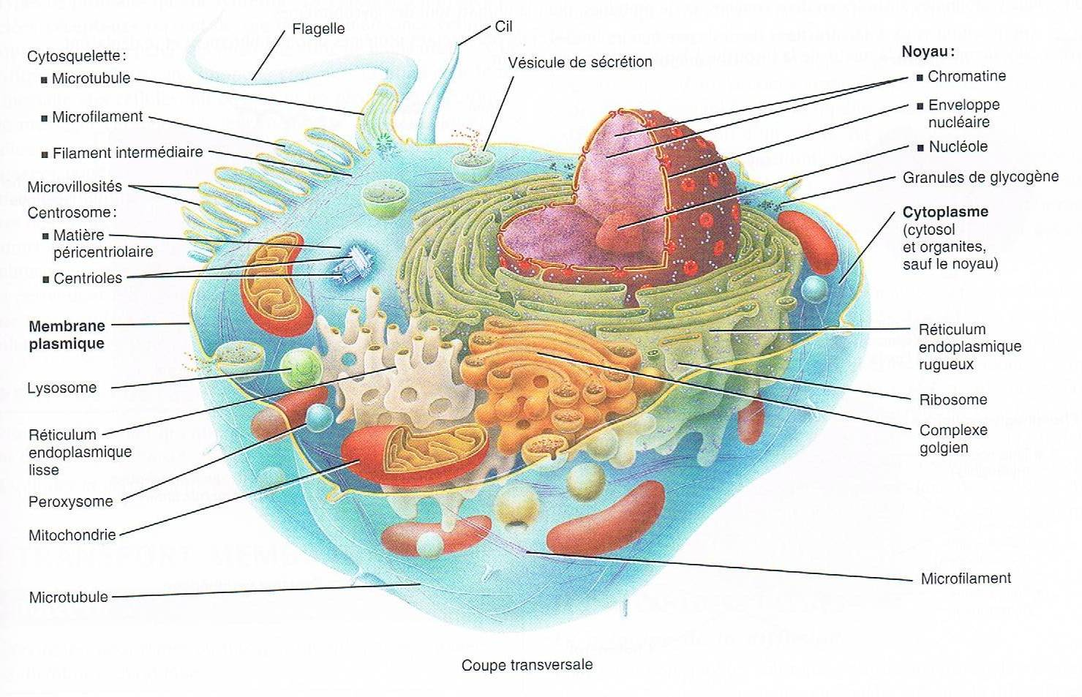
Modèle général
Page 23

Slide 7
La membrane plasmique
Pages 23 / 24

Slide 8
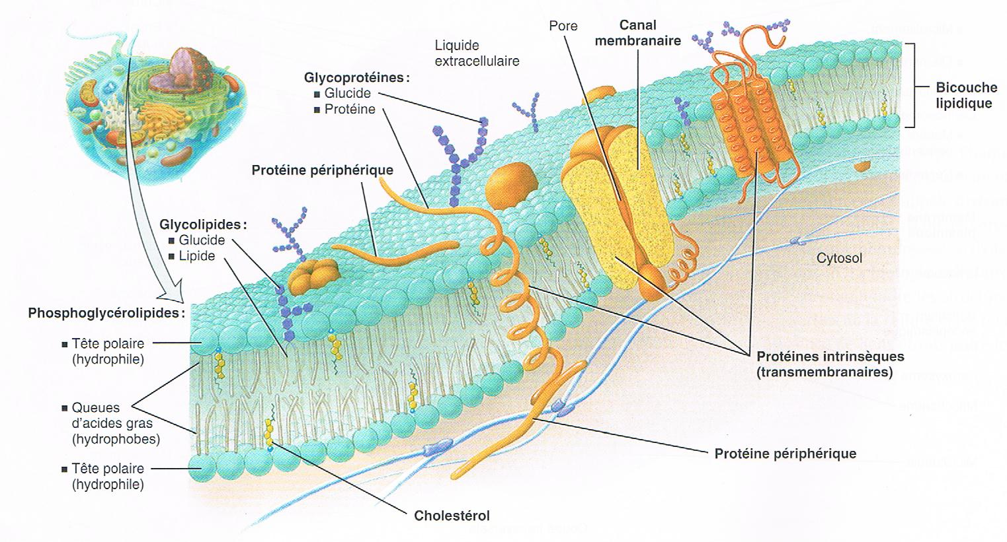
La membrane plasmique
Pages 23 - 24
La structure:

Slide 9
La membrane plasmique
La structure:

Slide 10
La membrane plasmique
Pages 23- 24
La structure:

Slide 11
La membrane plasmique
Pages 23 - 24
Les fonctions:
Séparation (milieu intra et extracellulaire) = barrière
Régulation (perméabilité sélective)
Communication

Slide 12
Le cytoplasme
Pages 23 /25

Slide 13
Le cytoplasme
Page 25
Définition:
Le contenu cellulaire situé entre la membrane plasmique et le noyau.
2 parties:
- Le cytosol
- Les organites

Slide 14
Le cytoplasme
Page 25
Le cytosol:
= liquide intracellulaire.
~ 50% du volume cellulaire.
80% d’eau.
Lieu des réactions chimiques
- Maintien des structures Ȼ
- Croissance cellulaire

Slide 15
Le cytoplasme
Page 25
Les organites (petits organes):
= Structures spécialisées à l’intérieur de la Ȼ.
Formes et fonctions particulières
Enzymes spécifiques
Nbre et nature varient d’un type de Ȼ

Slide 16
Le cytoplasme
Pages 25 - 29
Les organites principales:
Les ribosomes
Le réticulum endoplasmique (RE)
L’appareil de Golgi
Les mitochondries

Slide 17
Les ribosomes
Pages 23 / 25

Slide 18
Les ribosomes
Page 25
Siège de la synthèse des protéines.
Localisation:
- Libres dans le cytosol
- Fixés au RE

Slide 19
Les ribosomes
Pages 23 / 25

Slide 20
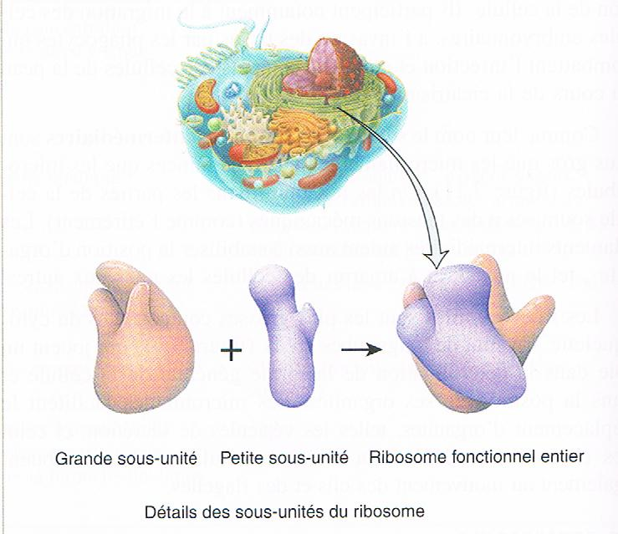
Les ribosomes
Page 25
Structure:

Slide 21
Les ribosomes
Pages 23 / 25

Slide 22
Les ribosomes
Page 25
Les fonctions:
Liés au RE
- synthétisent des protéines → organites, membrane plasmique ou extérieur de la Ȼ.
Libres
- synthétisent des protéines → cytosol.

Slide 23
Le réticulum endoplasmique (RE)
Pages 23 / 26

Slide 24
Le réticulum endoplasmique (RE)
Page 26
Structure:
= Réseau de membranes → délimitent des espaces remplis de liquide.
Formes:
- sacs aplatis
- tubules = citernes

Slide 25
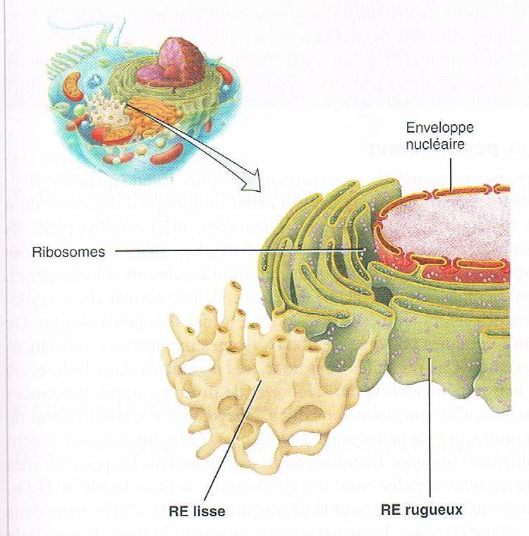
Le réticulum endoplasmique (RE)
Page 26
Structure:

Slide 26
Le réticulum endoplasmique (RE)
Page 26
2 types: Structures et fonctions différentes

Slide 27
Le réticulum endoplasmique (RE)
Page 27
Ribosomes
RE rugueux:
Protéines
Traitées
Triées
Appareil de Golgi

Slide 28
Le réticulum endoplasmique (RE)
Page 27
RE lisse:
Lipides
Appareil de Golgi
Ca²⁺
(Ȼ musculaires)

Slide 29
Le réticulum endoplasmique (RE)
Page 26
Les fonctions:
RE rugueux → synthétise des protéines
→ organites, membrane plasmique et extérieur de la Ȼ.
RE lisse → synthétise des lipides
stocke du Ca²⁺.

Slide 30
L’appareil de Golgi
Pages 23 / 27

Slide 31
L’appareil de Golgi
Page 28
Structure:
= Réseau de membranes → délimitent des espaces remplis de liquide.
Forme:
- tubules = citernes

Slide 32
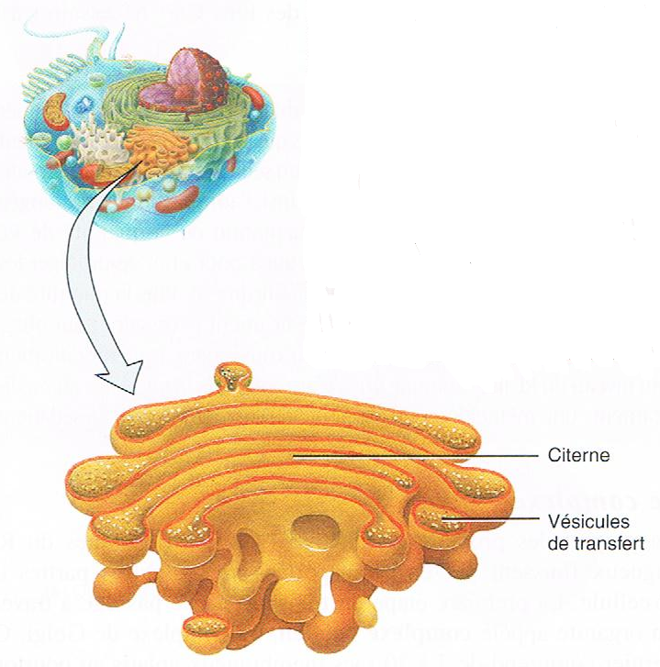
L’appareil de Golgi
Page 27
Structure:

Slide 33
L’appareil de Golgi
Page 28
REr
Protéines
Modifiées
Triées
Emballées
Organites
Hors de la Ȼ
Memb. P.
Transportées
(vésicules)

Slide 34
L’appareil de Golgi
Page 27
REl
Lipides
Protéines
Modifiés
Emballés
Transportés
Vésicules
Memb. P.

Slide 35
L’appareil de Golgi
Page 27
Les fonctions:
Modifier, « trier », emballer et transporter les protéines et les lipides provenant du REr ou du REl.
Former des vésicules → liquide extracellulaire (protéines), organites cellulaires (protéines et lipides) et membrane plasmique (protéines et lipides).

Slide 36
Les mitochondries
Page 23

Slide 37
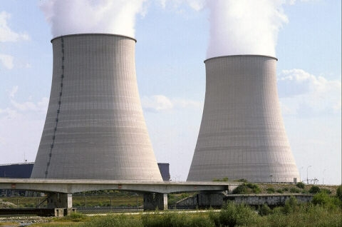
Les mitochondries
Page 29
= CENTRALES ENERGETIQUES

Slide 38
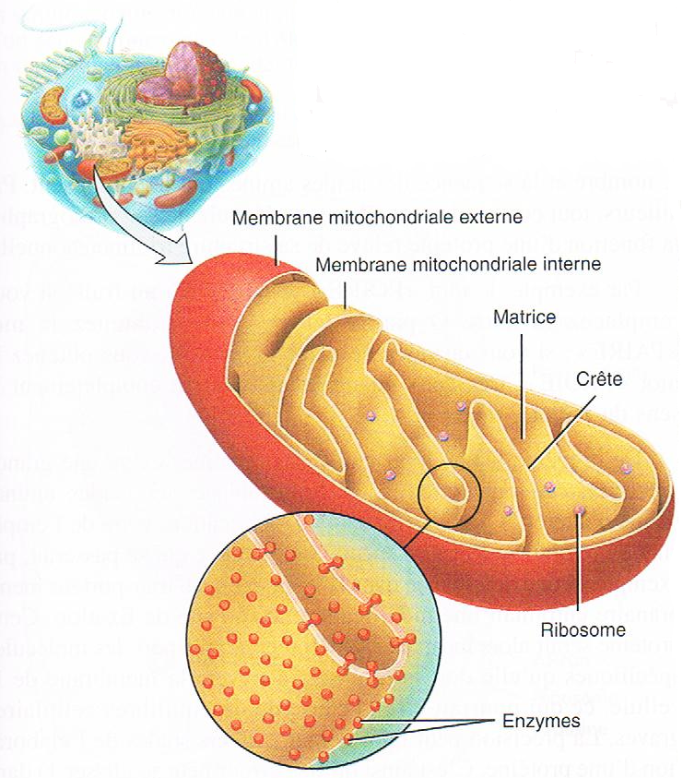
Les mitochondries
Page 29
Structure:

Slide 39
Les mitochondries
Page 29
La fonction:
Produire l’ATP, énergie nécessaire à la Ȼ
= La respiration cellulaire
Réaction:
Glucose + O₂ → ATP (énergie) + CO₂ + H₂O

Slide 40
Les mitochondries
Page 29
Spécificité:
ᴄ ADN = ADN mitochondriale
Protéines mitochondriales

